Slide 1
Administración de Base de Datos
Sesión 2: Entornos de Desarrollo Integrados para
Programación Web

Slide 2
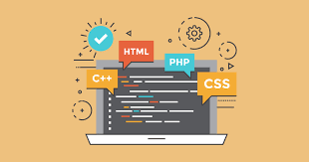
Objetivo
Conocer los principales Entornos de Desarrollo Integrados para la Programación Web.

Slide 3

Agenda
Concepto de Entorno de Desarrollo Integrado
Ventajas de un Entorno de Desarrollo Integrado
Algunos ejemplos de Entornos de Desarrollo Integrado

Slide 4
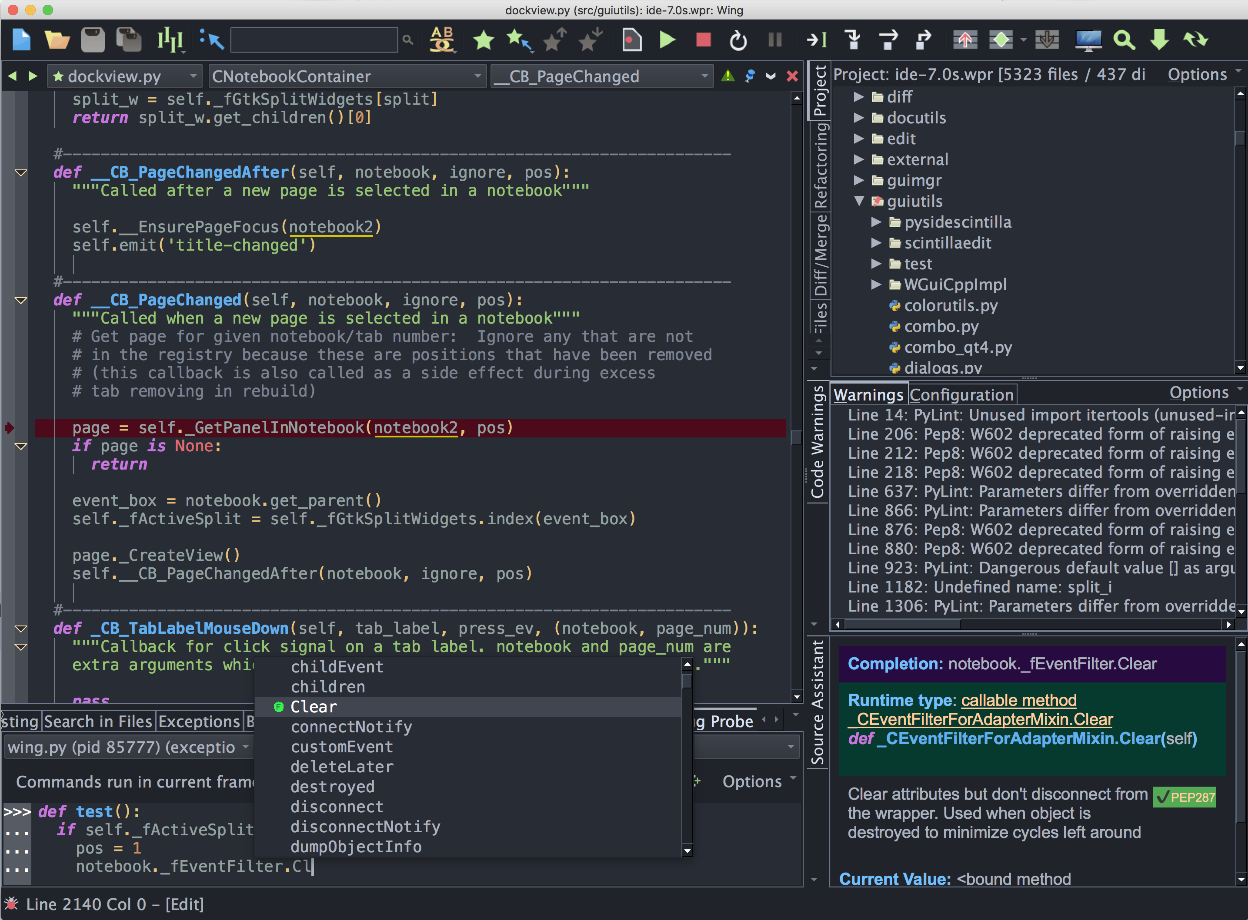
Entorno de Desarrollo Integrado:
IDE: Integrated Development Environment.
Provee de un ambiente para la codificación de una página web.
Facilita a través de componentes gráficos el desarrollo e
implementación de una página web.
Existen varios IDEs en el mercado, muchos gratuitos.

